Slide 1





Slide 2

COLOCANDO
A DEUS EM PRIMEIRO LUGAR

Slide 3


Quem projetou uma natureza tão bonita? O único e verdadeiro Deus, nosso Criador, Provedor e Redentor.

Slide 4
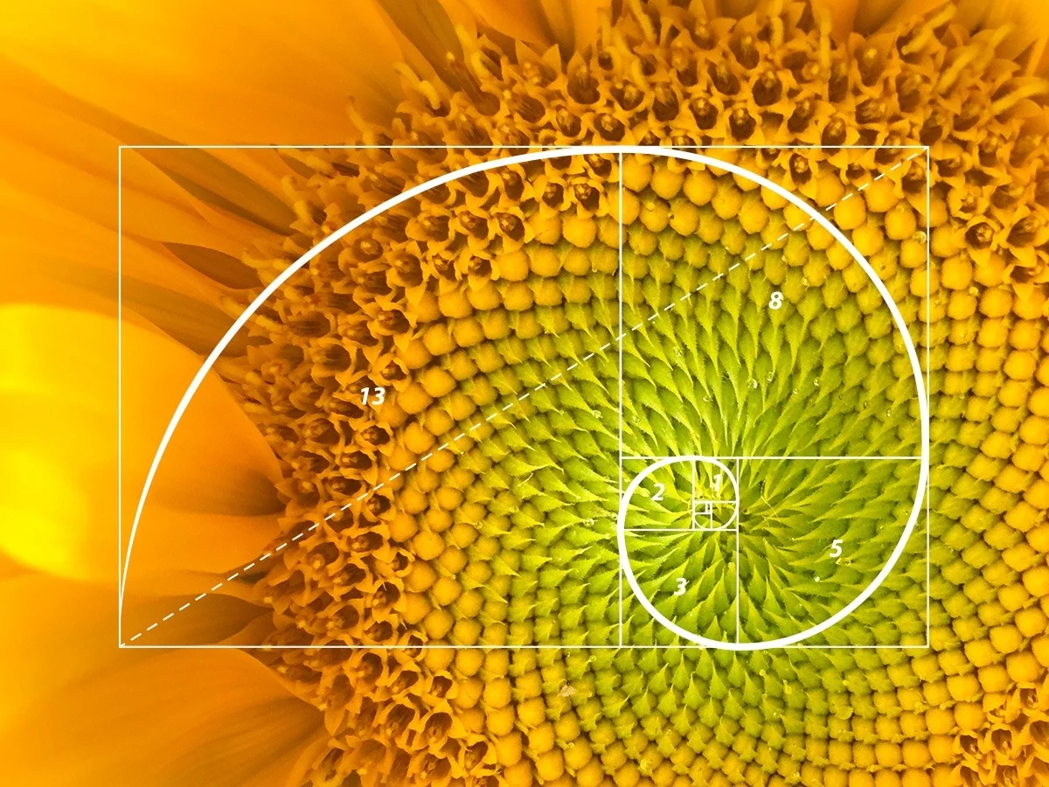

Sem dúvida alguma, a Palavra de Deus e a natureza nos apresentam a maravilhosa obra do mais Inteligente Desenhista, nosso Criador e Redentor, Cristo Jesus.

Slide 5

Que visão de mundo extraordinária as Sagradas Escrituras fornecem para a jornada da nossa vida! O Senhor nosso Deus é o Criador (portanto, Ele é o dono de todo o Universo).

Slide 6


Então, como poderemos estar determinados para, colocar a Deus em primeiro lugar em nossa vida, além de colocá-Lo em primeiro lugar na administração daquilo que Ele nos dá para administrar, seja muito, seja pouco?

Slide 7
Existem cinco elementos que podem nos ajudar a colocar a Deus em primeiro lugar:

Slide 8
FÉ: Para colocarmos a Deus em primeiro lugar, precisamos de fé.
“Ora, a fé é a certeza de coisas que se esperam, a convicção de fatos que não se veem” (Hb 11:1).

Slide 9
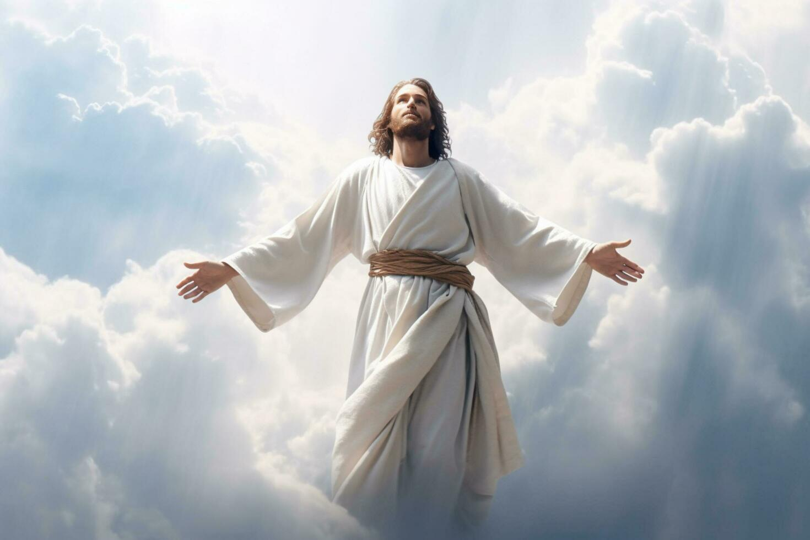

Eu quero escolher a luz. Eu quero escolher Jesus. Quero, pela fé, colocar a Deus em primeiro lugar em todas as áreas da minha vida, inclusive na administração de tudo o que Ele me deu. E você?

Slide 10
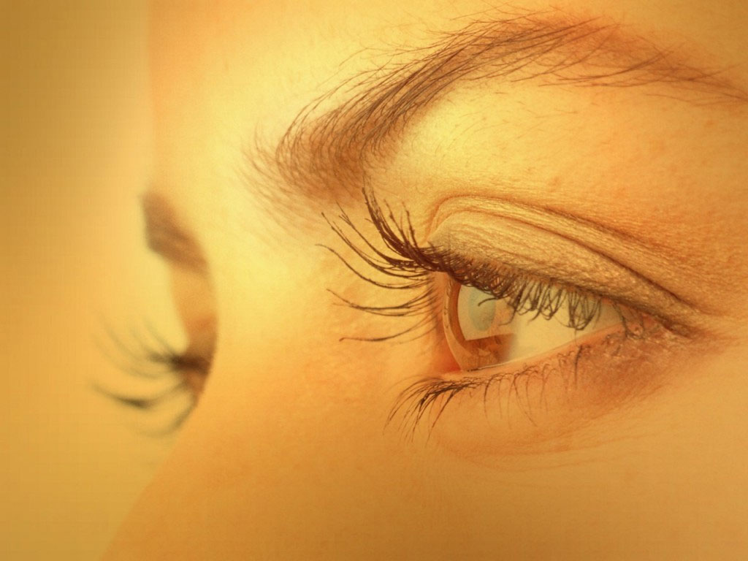
INVISÍVEL: Para colocarmos a Deus em primeiro lugar, precisamos não somente de fé, mas também fixar nossos olhos no “invisível”, como na experiência de Moisés:

Slide 11
“Pela fé, Moisés abandonou o Egito, não ficando amedrontado com a ira do rei, pois permaneceu firme como quem vê aquele que é invisível”
(Hb 11:27).

Slide 12
Precisamos confiar Nele. Decidir diariamente estar em Sua presença por meio da nossa devoção diária, da oração, da meditação em Suas promessas e do estudo da Bíblia.

Slide 13
Como podemos tomar uma decisão firme e feliz para colocar o Deus em nossas vidas?

Slide 14
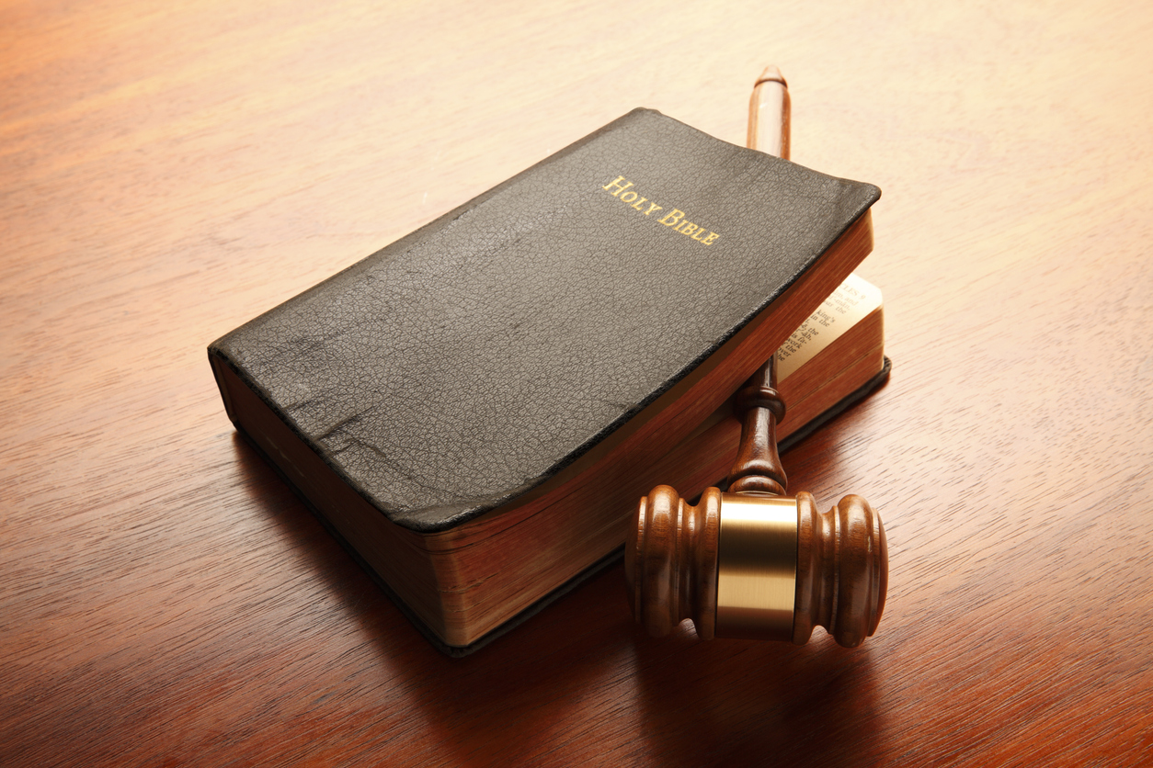
JUSTO: Para colocarmos a Deus em primeiro lugar, precisamos não apenas ter fé e fixar nossos olhos no invisível, mas também experimentar Sua maravilhosa justiça.

Slide 15
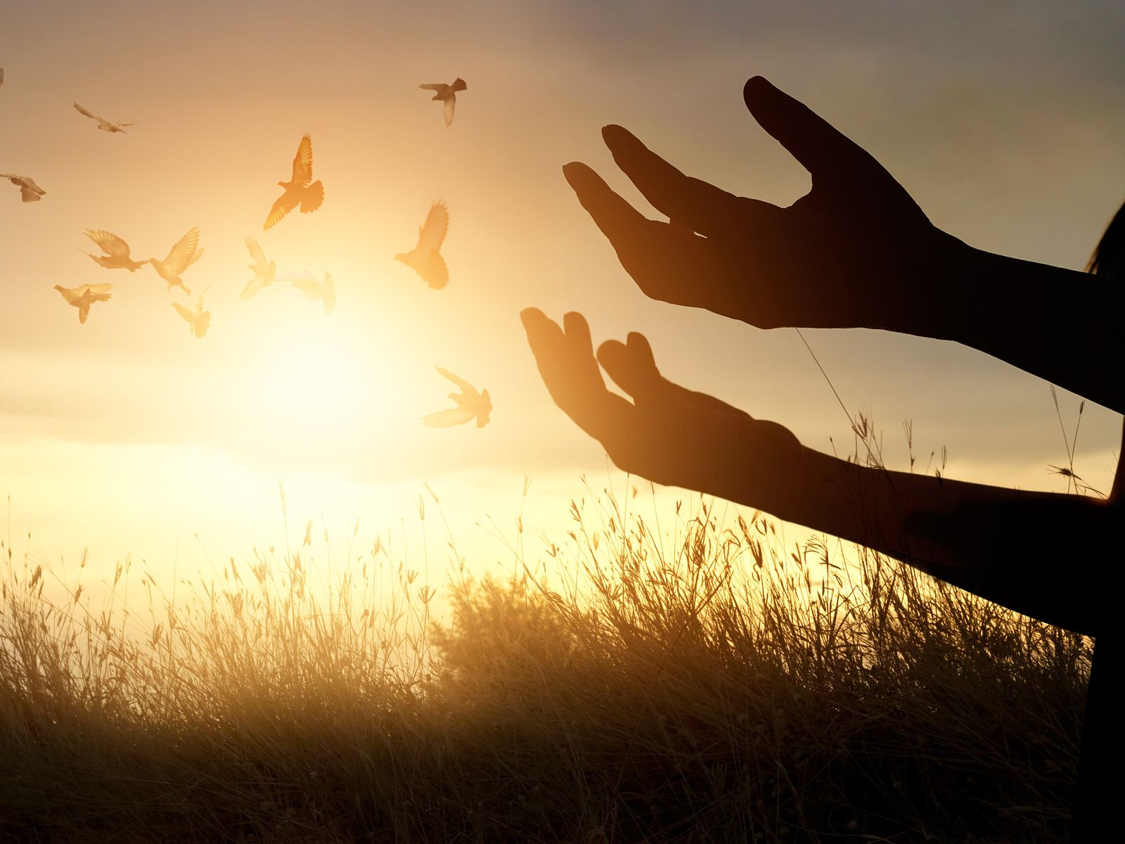
Quando decidimos colocar Deus em primeiro lugar, é porque percebermos que Ele tem um plano para cada um de nós.

Slide 16
SERVIR A DEUS: Colocar a Deus em primeiro lugar requer não somente um ato de fé, fixar os olhos no invisível e experimentar Sua justiça, como também, e principalmente, responder Seu chamado de servi-Lo!

Slide 17
Estaremos prontos e dispostos para, com Isaías, responder este tão crucial chamado?
“Eis-me aqui, envia-me a mim” (Is 6:8).
Decidir colocar a Deus em primeiro lugar e dedicar-se inteiramente ao Seu serviço, envolverá sua vida pela paz.

Slide 18
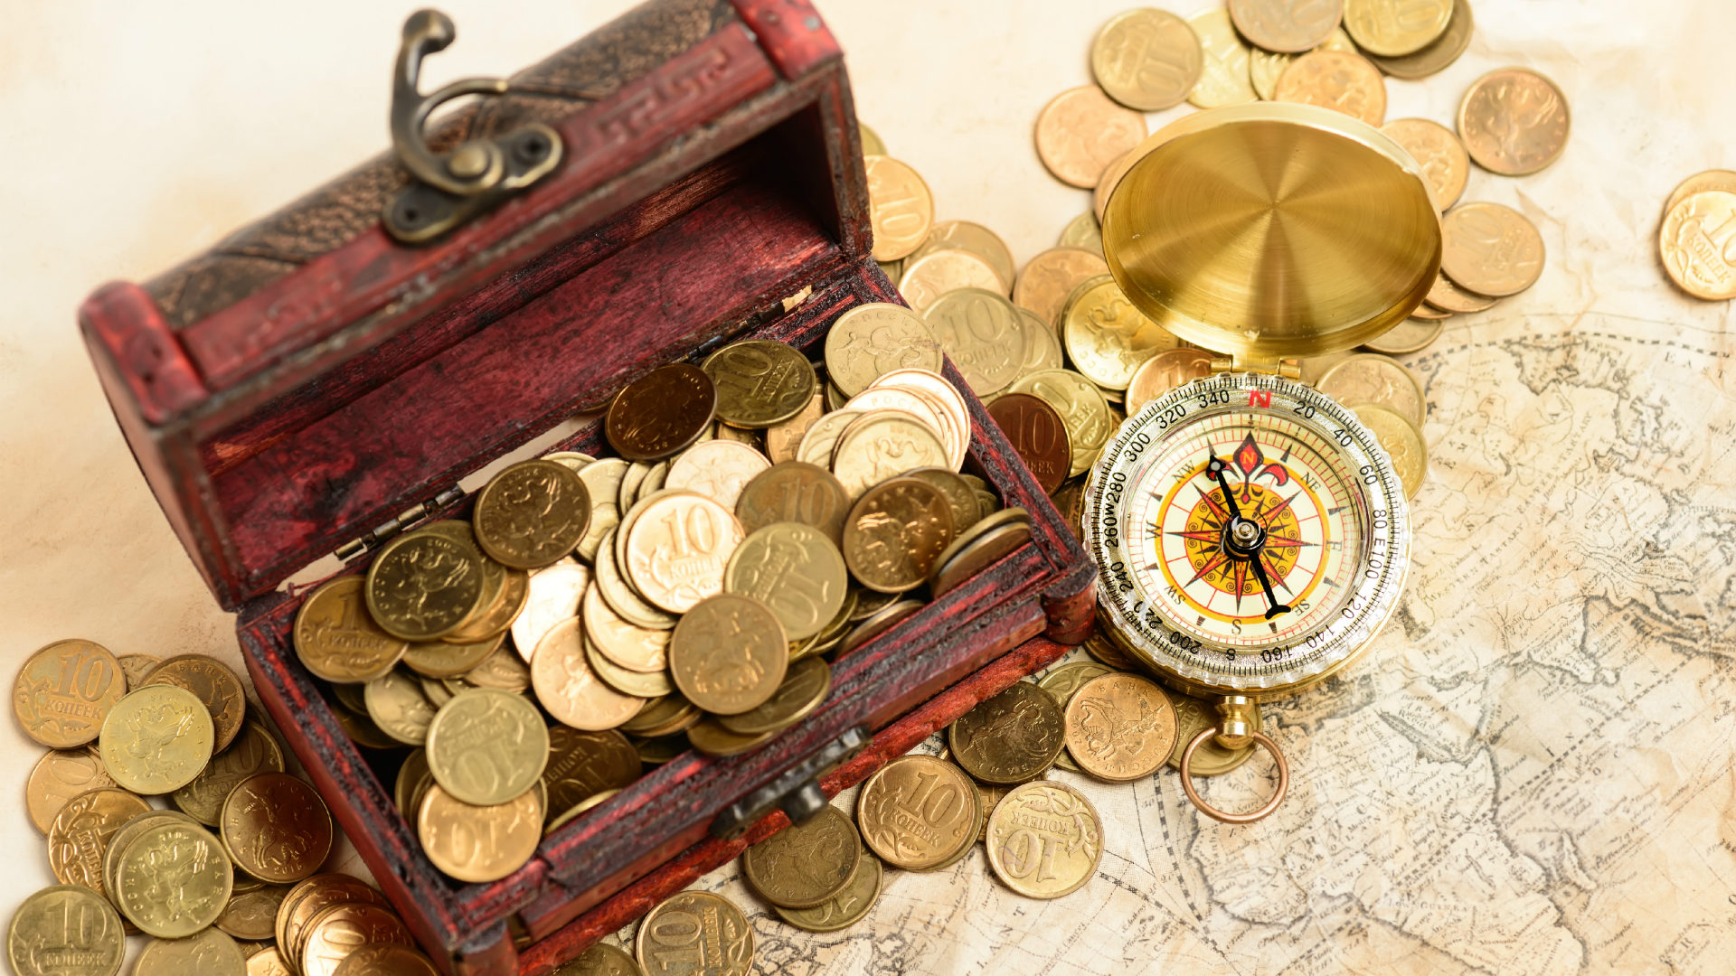
TESOUROS: Colocar a Deus em primeiro lugar exigirá que fixemos nossos olhos no invisível e que experimentemos Sua justiça ao decidirmos servi-Lo.

Slide 19
Isso será refletido na maneira com que administramos os tesouros que o Pai celestial coloca em nossas mãos e na nossa disposição de colocar a Deus em primeiro lugar na administração dos nossos recursos.

Slide 20

Que bênção será para a nossa vida como família e como igreja quando colocarmos em prática as instruções de Deus em nossa experiência pessoal!

Slide 21
MEU COMPROMISSO:

Slide 22
Comprometo-me a orar diariamente durante esta semana: “Senhor, ajuda-me a colocar-Te em primeiro lugar. Ajude-me a ser fiel e generoso com os recursos por meio dos quais Tu abençoas minha vida e a da minha família. Quero colocar-Te em primeiro lugar em todas as áreas da minha vida pessoal e familiar, e quero ser fiel e generoso com o dízimo e as ofertas regulares, proporcionais e sistemáticas.

